Slide 1
부등호
백준 2529
201821011 이화경

Slide 2
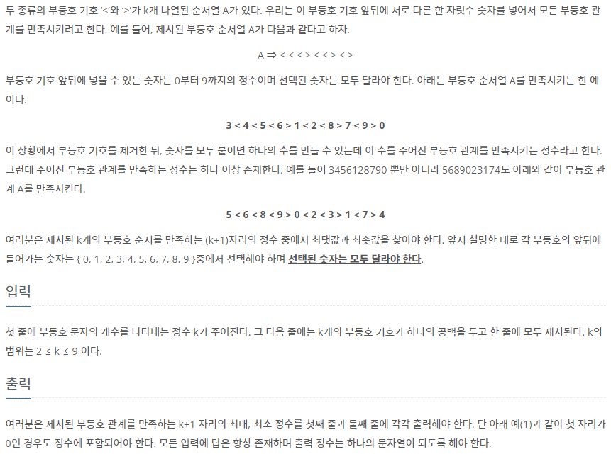
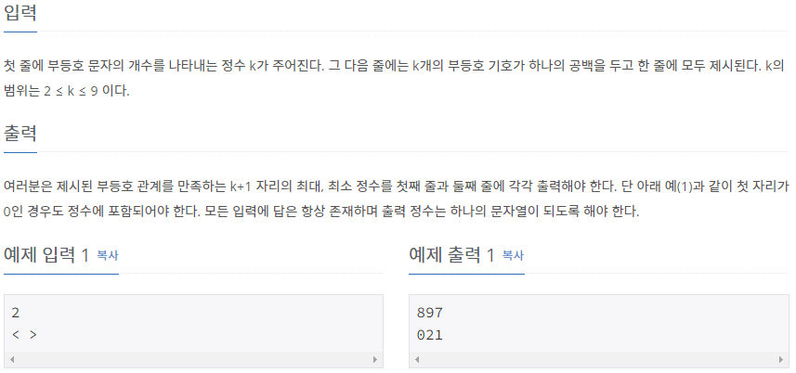

Slide 3
str이 k+1의 자리수가 될 때까지
0부터 9까지 돌면서 i번째 자리에 올 수 있는지
앞에서 숫자를 썼는지, 부등호를 만족하는지 확인
되면 str 맨 뒷자리에 추가
└ bool visited[10]
└ check 함수
char sign[9]
str이 k+1의 자리수가 되면
ans_min과 비교해서 더 작은 문자열이면 str로 갱신
Ans_max와 비교해서 더 큰 문자열이면 str로 갱신

Slide 4
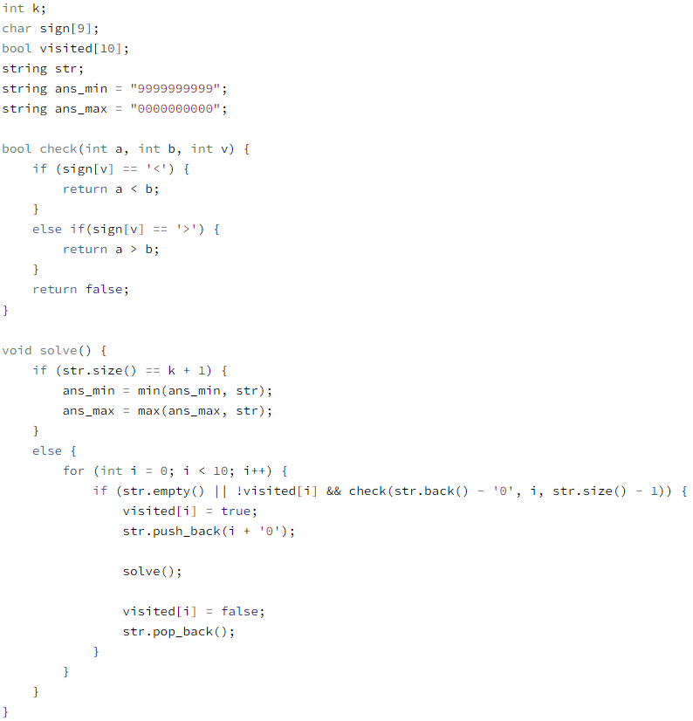
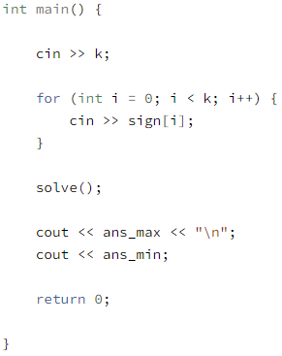

Slide 5
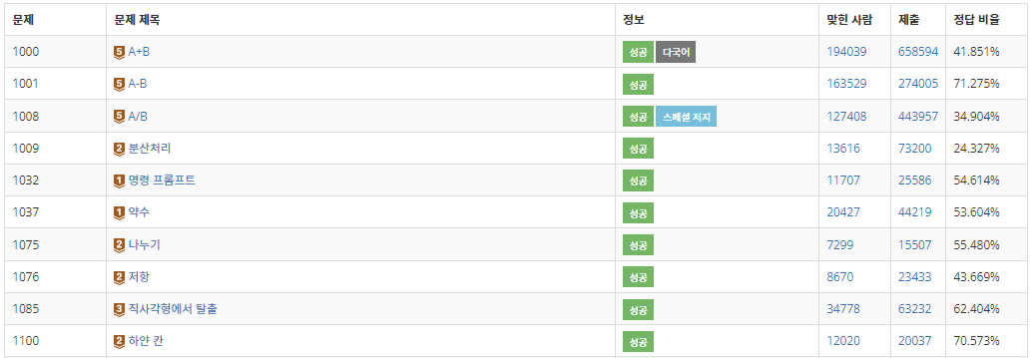
숙제 검사(?)

Slide 6
감사합니다

